Slide 1
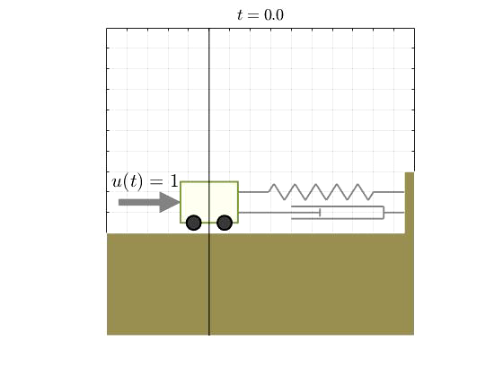
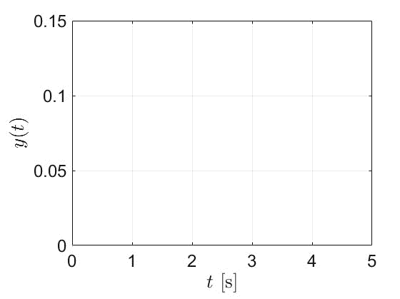
2.3 時間応答の計算
2.3.2 ステップ応答
一定の力
を加える

